Slide 1
Uudistuva ja osaava Suomi 2021-2027
EU:n alue- ja rakennepolitiikan ohjelma, luonnos
Tilannekatsaus ohjelman valmisteluun
16.6.2021
Päivi Keisanen
Kehittämispäällikkö
Pohjois-Pohjanmaan liitto
Ohjelma käynnistynee syyskuussa 2021
Uuden kauden diaesityspohja valmistumassa
Yhteystiedot:
paivi.keisanen@pohjois-pohjanmaa.fi
p. 050 431 0605

Slide 2

EU:n alue- ja rakennepolitiikan Uudistuva ja osaava Suomi -ohjelman 2021-2027 kansallinen valmistelu
Työ- ja elinkeinoministeriö (TEM) johtaa ohjelmatyön valmistelua. Ohjelmatyötä on tehty alueilla ja ministeriöissä.
Valtioneuvosto hyväksyy ohjelma-asiakirjan.
Lopullisen hyväksymispäätöksen tekee EU-komissio virallisten neuvottelujen jälkeen.
EAKR- ja ESR-sisältöjen osalta ohjelmaluonnos on valmis ja toimitettu komission ennakkotarkasteluun.
JTF-rahaston valmistelu on kesken.
Alueellinen valmistelu
Alueellista valmistelua on tehty kahdella suuralueella:
  Itä- ja Pohjois-Suomi – valmistelua johtaa Pohjois-Pohjanmaan liitto
  Etelä- ja Länsi-Suomi – valmistelua johtaa Uudenmaan liitto
Valmistelu on tehty yhteistyössä ELY-keskusten sekä kuntien ja muiden sidosryhmien kanssa

Slide 3
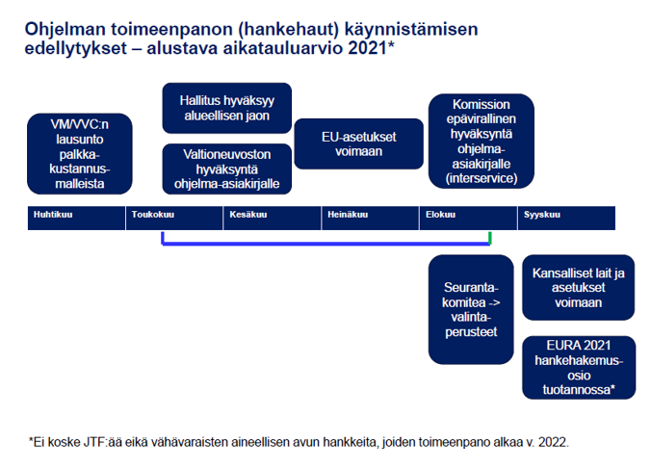

Ohjelmaluonnos (EAKR ja ESR) on toimitettu komission ennakkotarkasteluun. Menettely päättynee ensi viikolla.
VN:n hyväksyntää ohjelma-asiakirjalle odotetaan kesäkuussa
VN:n maakuntakohtaista varojenjakopäätöstä odotetaan kesäkuussa
ALKE-lakien osalta tavoitteena saada lait voimaan 1.9.2021, jolloin EAKR- ja ESR-rahastojen toimeenpano käynnistyy
JTF-toimeenpano käynnistyisi 1.1.2022.

Slide 4
Pohjois-Pohjanmaan rahoittajat ja tukimuodot 2021-2027
Pohjois-Pohjanmaan liitto
  Alueellinen kehittämistuki, EAKR
  Perusrakenteen investointituki, EAKR
    Kuntien pienimuotoinen liikenneinfrastruktuuri
  Oikeudenmukainen siirtymä, JTF
Pohjois-Pohjanmaan ELY-keskus
  Yritystuet, EAKR
  Ympäristöön liittyvät kehittämishankkeet, EAKR
  Liikennehankkeet, EAKR
  Oikeudenmukainen siirtymä, JTF
  Työllisyys-, koulutus- ja sosiaalinen osallisuus, ESR
Rahastot
  EAKR Euroopan aluekehitysrahasto
  ESR Euroopan sosiaalirahasto
  JTF Oikeudenmukaisen siirtymän rahasto (uusi)

Slide 5
Uudistuva ja osaava Suomi –ohjelma 2021 - 2027
EAKR
ESR
JTF
TYÖLLISTÄVÄ,
OSAAVA JA OSALLISTAVA
SUOMI
(521,2 M€)
OIKEUDEN-
MUKAISEN
SIIRTYMÄN
SUOMI
(451,0 M€)
*Liiketoiminta ja työpaikat
T&K&I investoinnit ja uudet ratkaisut
Turvetuo- tantoalueiden kunnostus ja muuttaminen
INNOVATIIVINEN SUOMI
(508,6 M€)
HIILINEUTRAALI SUOMI
(246,1 M€)
SAAVUTETTA-
VAMPI SUOMI
(65,6 M€)
SOSIAALISTEN
INNOVAATIOIDEN
SUOMI
(29,0 M€)
AINEELLISTA PUUTETTA TORJUVA SUOMI
(28,8 M€)
Energiatehok- kuus ja päästö- vähennykset
Ruoka-apu
T&K&I
Liikenne
Työllisyys
Lasten- suojelunuoret
Digitalisaatio
Ilmaston- muutos
Osaaminen
Yhdenvertai- suus ja osallisuus
PK-yritykset
Kiertotalous

Slide 6

Uudistuva ja osaava Suomi 2021 – 2027
Ohjelman sisältöluonnos
TL 1 Innovatiivinen Suomi (EAKR)
Tutkimus- ja innovointivalmiuksien ja kehittyneiden teknologioiden käyttöönoton parantaminen
Digitalisaation etujen hyödyntäminen kansalaisten, yritysten ja julkishallinnon hyväksi
Pk-yritysten kasvun ja kilpailukyvyn parantaminen
TL 2 Hiilineutraali Suomi (EAKR) 30 % EAKR-varoista
Energiatehokkuustoimenpiteiden edistäminen ja kasvihuonekaasujen vähentäminen
Ilmastonmuutokseen sopeutumisen, riskien ehkäisemisen ja katastrofivalmiuksien ja –palautuvuuden edistäminen
Kiertotalouteen siirtymisen edistäminen
TL 3 Saavutettavampi Suomi (EAKR) – koskettaa vain Itä- ja Pohjois-Suomea
Alueellisen ja paikallisen saavutettavuuden kehittäminen
TL 4 Työllistävä, osaava ja osallistava Suomi (ESR)
Polkuja töihin
Uutta osaamista työelämään
Yhdenvertaiseen osallisuuteen
TL 5 Sosiaalisten innovaatioiden Suomi (ESR)
Turvaverkkoja nuorten tulevaisuuteen
TL 6 Aineellista puutetta torjuva Suomi (ESR)
Eväitä elämään
TL X Oikeudenmukainen siirtymä (JTF) – täydentyy, valmistellaan syksyllä 2021.

Slide 7
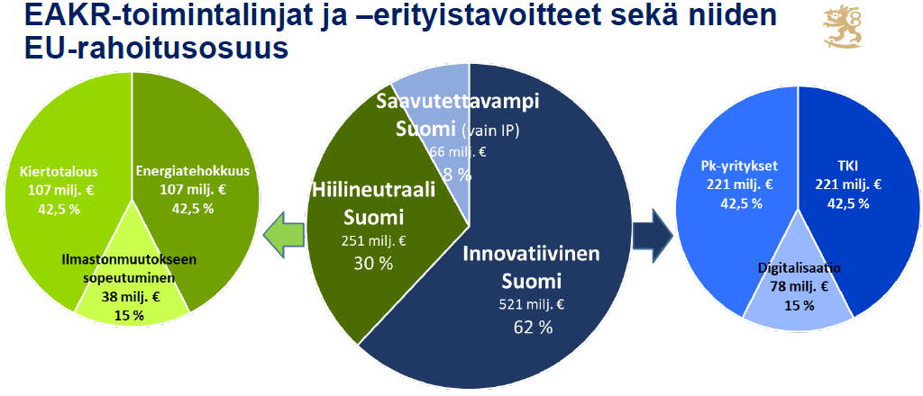
Ilmastotoimenpiteisiin 35 % EAKR-rahoituksesta:
Pääosin Hiilineutraali Suomi –toimintalinjalta (TL 2)
Myös innovatiivinen Suomi toimintalinjalta (TL 1)

Slide 8
Kansallinen lainsäädäntö uudistuu, voimaan 1.9.2021
Kansallisen lainsäädännön ennakoidaan tulevan voimaan 1.9.2021 (HE 47/2021)
Laki alueiden kehittämisestä ja Euroopan unionin alue- ja rakennepolitiikan toimeenpanosta (toimeenpanolaki)
Laki alueiden kehittämisen ja Euroopan unionin alue- ja rakennepolitiikan hankkeiden rahoittamisesta (rahoituslaki)
LINKKI: https://www.eduskunta.fi/FI/vaski/KasittelytiedotValtiopaivaasia/Sivut/HE_47+2021.aspx
Asetus alueiden kehittämisen ja Euroopan unionin alue- ja rakennepolitiikan hankkeiden rahoittamisesta (rahoitusasetus)
Valtioneuvoston asetus alueiden kehittämisestä ja Euroopan unionin alue- ja rakennepolitiikan toimeenpanosta (toimeenpanoasetus)
asetus Euroopan unionin alue- ja rakennepolitiikan rahastoista rahoitettavien kustannusten tukikelpoisuudesta (tukikelpoisuusasetus)
Huomioitavaa: hankkeiden kustannusmalleihin tulee merkittäviä muutoksia. EURA-tietojärjestelmä uudistuu.
Yksityiskohtaista koulutusta syksyllä 2021.

Slide 9
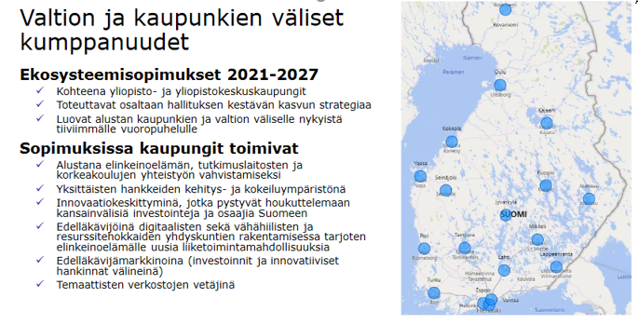
Kestävä kaupunkikehittäminen EAKR

Slide 10
Valtakunnalliset teemat ja välittävät viranomaiset
EAKR
Innovaatio- ja osaamisverkostot (TEM, OKM), Etelä-Savon ELY-keskus
Energiatehokkuus ja kasvihuonepäästöjen vähentäminen (YM), Pohjois-Pohjanmaan ELY
Ilmastonmuutoksen hillintä ja siihen sopeutuminen (YM), Pohjois-Pohjanmaan ELY
Hiilineutraali kiertotalousyhteiskunta (YM), Hämeen ELY
ESR
Yhteiskunnallisten yritysten liiketoimintaedellytysten kehittäminen (TEM), Hämeen ELY
Uusia työmahdollisuuksia työpaikkoja kehittämällä (TEM), Etelä-Savon ELY
Maahanmuuttaneiden toimiva arki Suomessa: työ, osaaminen ja osallisuus (TEM,
OKM ja STM), Hämeen ELY
Työmarkkinoiden kohtaanto (TEM), Keski-Suomen ELY
Työelämän kehittäminen (TEM ja STM), Pohjois-Pohjanmaan ELY
Jatkuva oppiminen (OKM), Pohjois-Pohjanmaan ELY
Luovan ja kulttuurialan innovaatio-osaaminen (OKM), Hämeen ELY

Slide 11
Valtakunnalliset teemat ja välittävät viranomaiset
Hämeen ELY
Vaikeasti työllistyvien tukeminen (STM)
Lasten, nuorten ja perheiden palveluiden kehittäminen ja hyvinvoinnin edistäminen kohti yhdenvertaisuutta (STM ja OKM)
Yhdenvertaisuuden ja tasa-arvon edistäminen, huono-osaisuuden torjunta (STM)
Osallisuuden, sukupuolten tasa-arvon ja yhdenvertaisuuden tuki ja koordinaatio Euroopan sosiaalirahastotyössä 2021-2027 (STM ja OKM)
Sosiaalisten innovaatioiden koordinaatiohanke, sisältö täsmentyy myöhemmin (STM, OKM ja TEM)
Kiitos!

